Slide 1
E-Bike Akkubrände
Kurz zusammengestellt

Slide 2
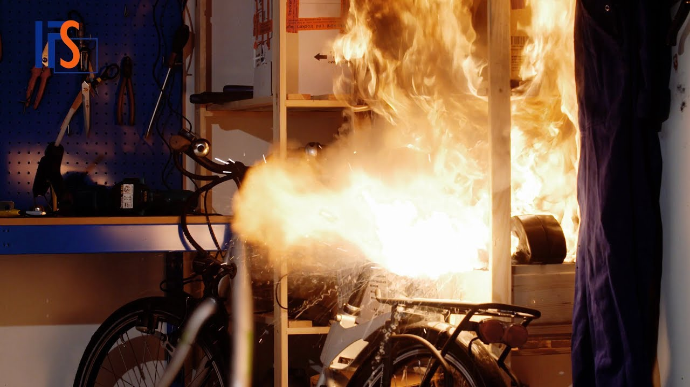
Br.de

Slide 3
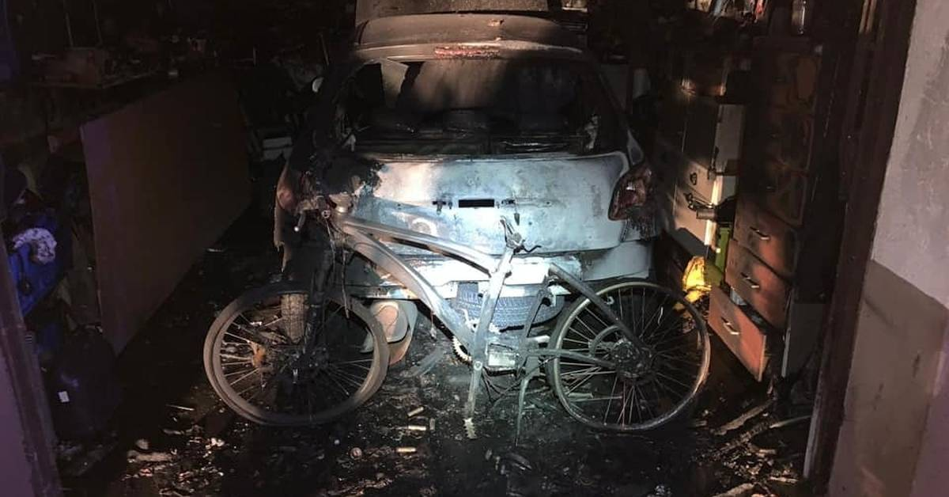
Allgemeine Zeitung: Akkus entzündet sich-Garage brennt ab

Slide 4
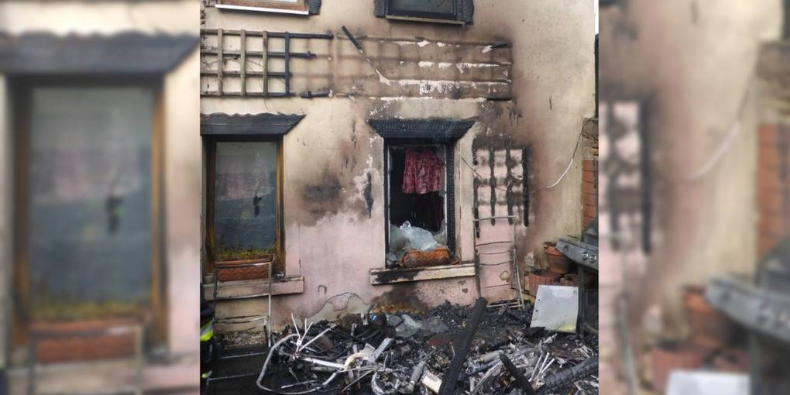
Allgemeine Zeitung: Samsung E-Bike Akku war die Ursache in Hechtheim

Slide 5
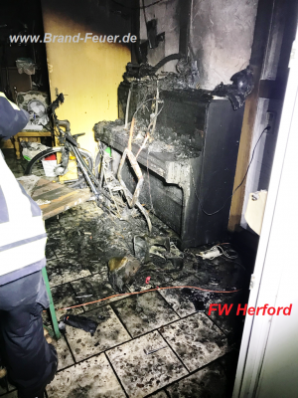
Abgebranntes E-Bike in einem Wohnzimmer

Slide 6
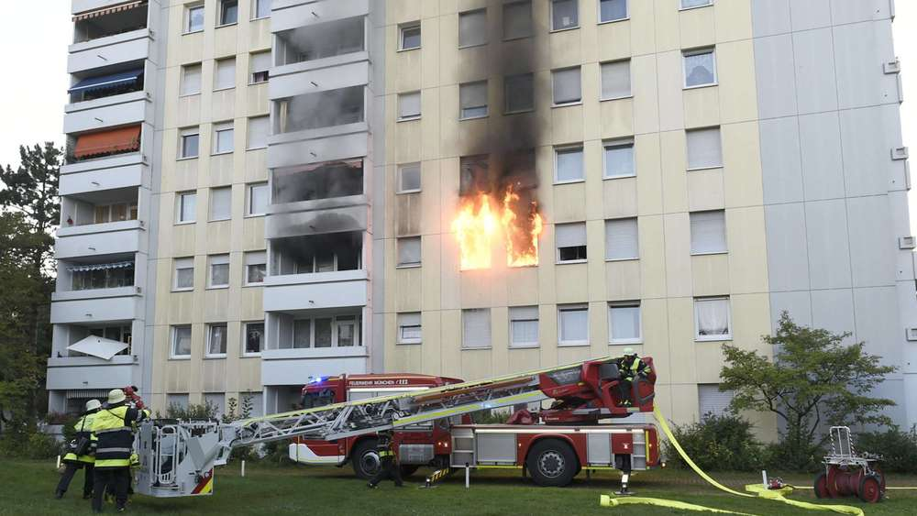
E-Scooter entzündet sich in Münchner Wohnhaus

Slide 7
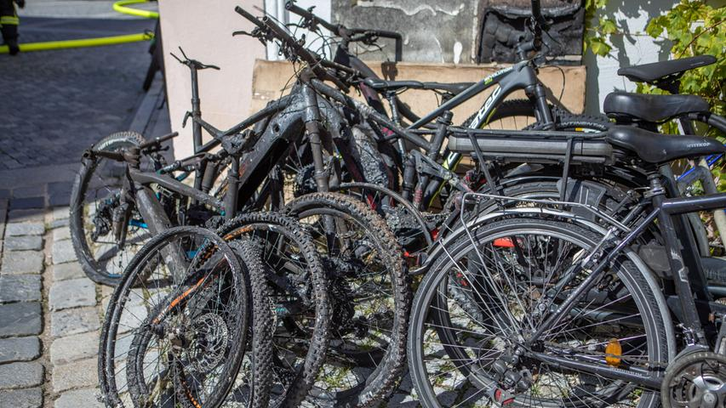
Feuer in fränkischen E-Bike Shop

Slide 8
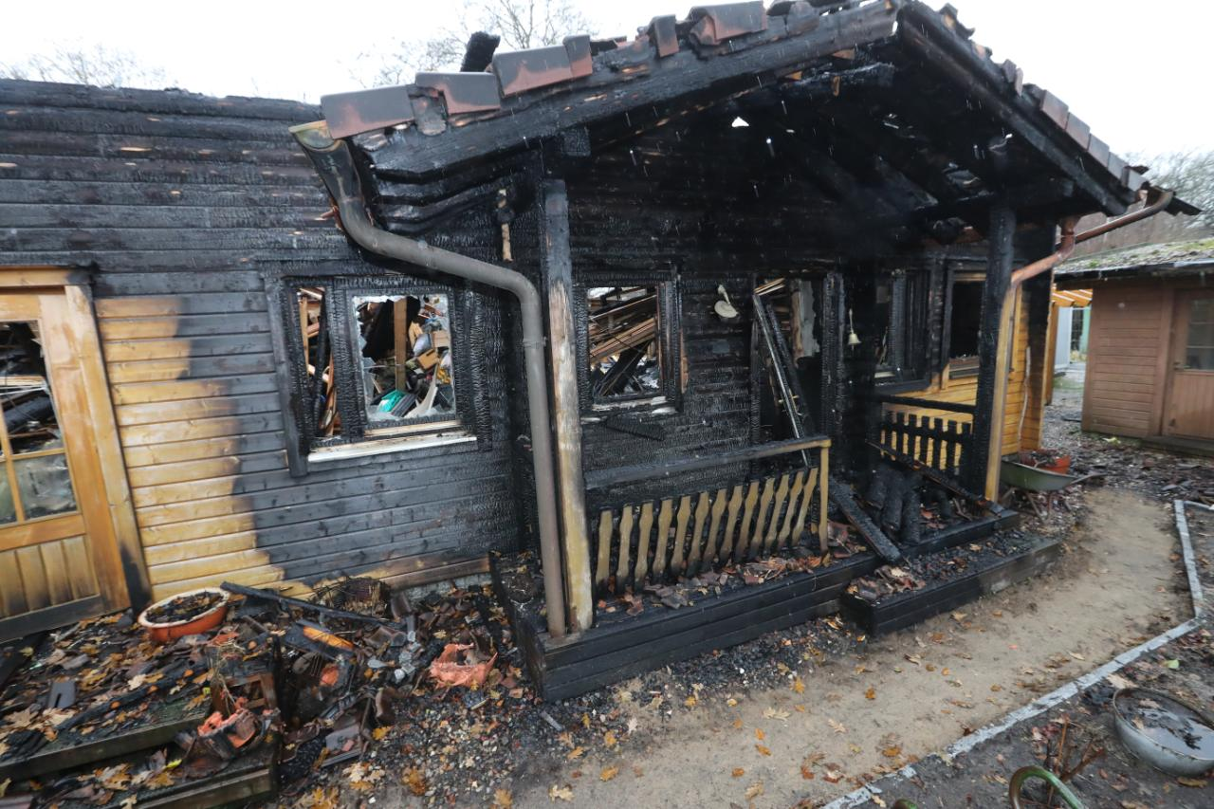
Hausbrand in Bokel durch E-Bike Akku

Slide 9
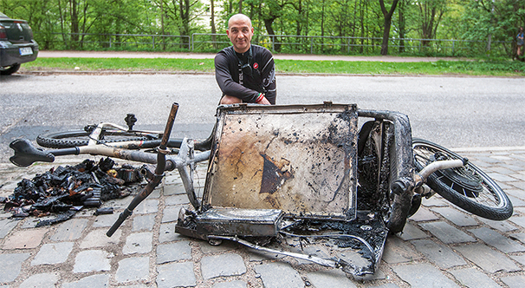
Ausgebranntes Cargo Bike

Slide 10
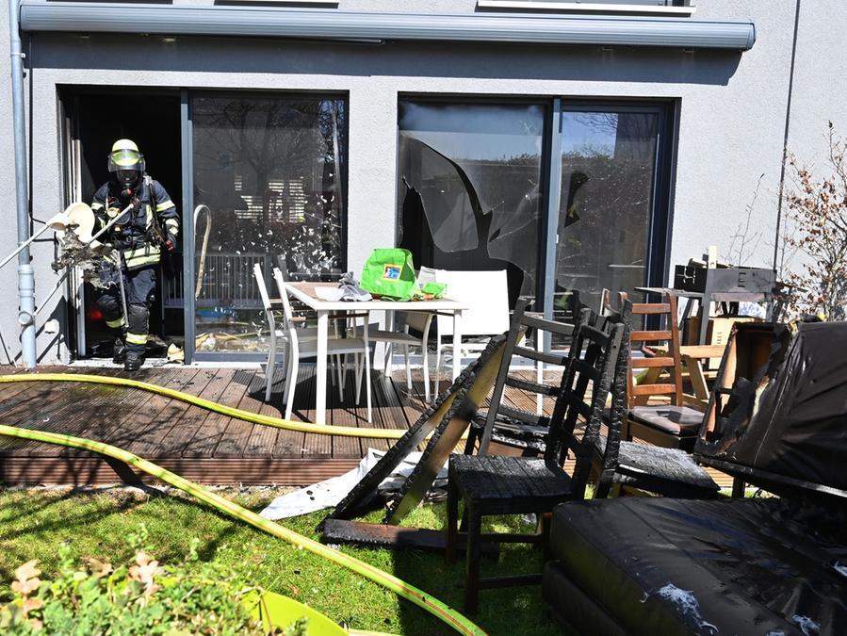
Erlangen: E-Bike setzt Wohnzimmer in Brand

Slide 11
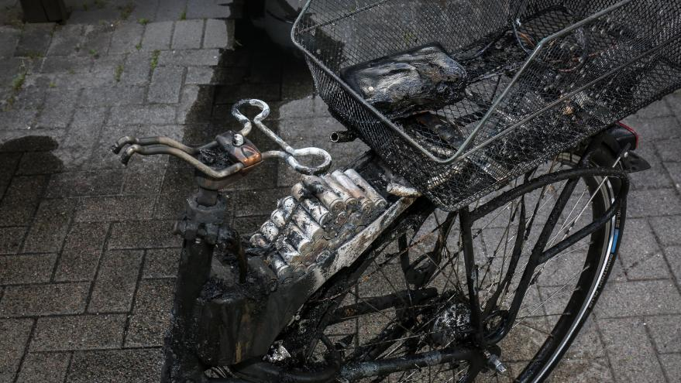
Flensburg: E-Bike Akku gerät beim Laden in Brand

Slide 12
Stiftung Warentest warnt vor Brandgefahr bei E-Bikes
27.05.2020, 12:10 Uhr
Stiftung Warentest warnt vor Brandgefahr bei E-Bikes
Die E-Bikeindustrie ist ein Gewinner der Coronakrise. Schon 2019 hatte jedes dritte verkaufte Rad einen E-Motor. Der Trend hält an, sagt die Branche. Nun hat die Stiftung Warentest E-Bikes näher angeschaut - und teils gravierende Mängel festgestellt.
Insgesamt hat die Stiftung zwölf auf Komfort ausgerichtete E-Bikes mit tiefem Einstieg untersucht. Diese sogenannten Pedelecs sind mit Preisen von 2.150 bis 3.500 Euro nicht gerade günstig. Trotzdem zeigten sich teilweise erhebliche Qualitäts- und Sicherheitsmängel. So traten in der Haltbarkeitsprüfung bei Dauerbelastungen von simulierten 20.000 Kilometern bei einigen Modellen Rahmenrisse auf.
Auf korrekte Beladung der Räder achten
Teilweise waren die Fahrräder bei voller Beladung instabil und gerieten ins Schlingern. Zwei E-Bikes fielen bei der Brandsicherheitsprüfung durch und erhielten die Note mangelhaft. Die Steckergehäuse der Akkus gerieten in Brand. Zudem fanden sich bei einigen Modellen Schadstoffe wie Weichmacher in den Fahrradsätteln. Immerhin: Vier E-Bikes wurden von den Testern als schadstofffrei, sicher und robust beurteilt und erhielten die Note "gut".

Slide 13
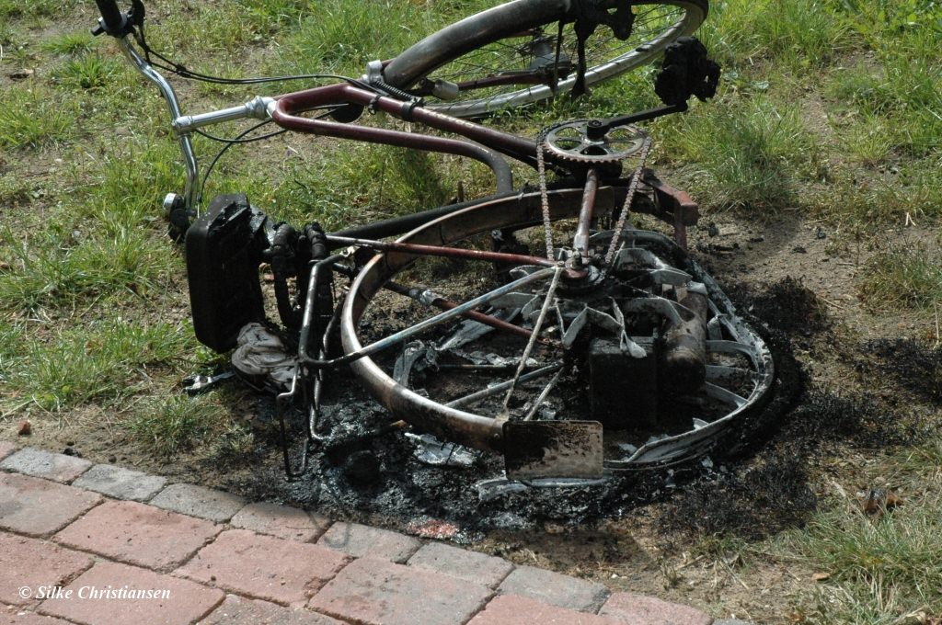
E-Bike Brand in Westerland

Slide 14
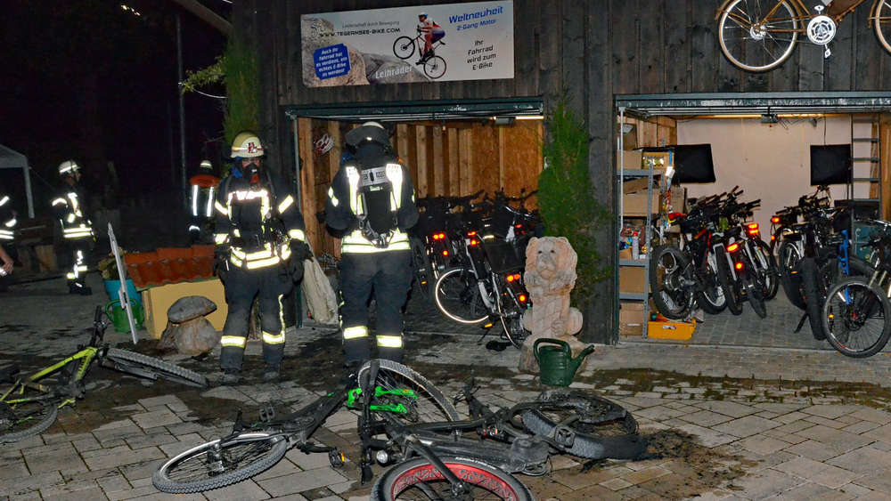
Wiessee: Garage von Fahrradverleih fängt Feuer

Slide 15
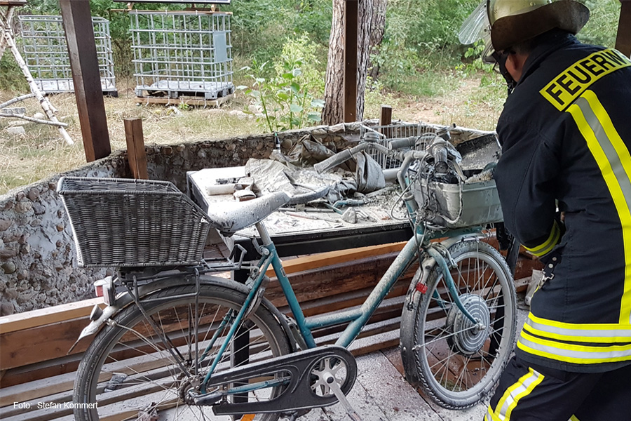
Uelzen: Akku vom Fahrrad löst Brand aus – Schnelles Eingreifen verhinderte möglicherweise ein Waldbrand

Slide 16
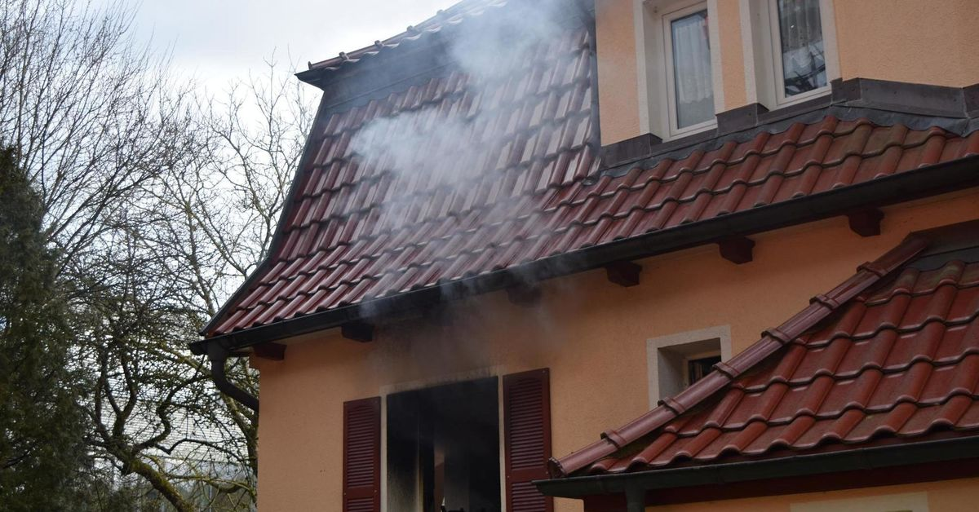
Schwäbisch Gmünd: Brand in Zweifamilienhaus

